Slide 1





Vårt hållbarhetslöfte till Gotland
Katthammarsviks Rökeri AB

Slide 2


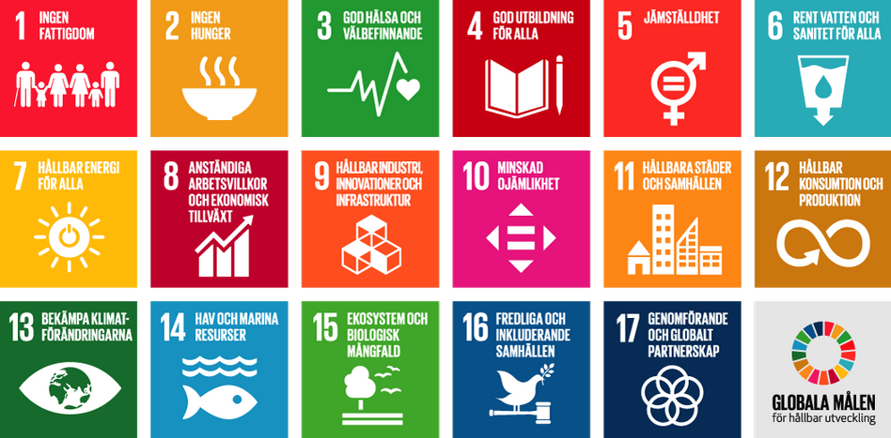

Slide 3




VÅRT HÅLLBARHETSLÖFTE
Att arbeta med hållbarhet, för naturen, för företaget och för ekonomin, har för oss alltid varit en grundpelare. Utan vår fantastiska ö och haven där vi får våra råvaror, vår personal och våra återkommande gäster hade vi inte haft det företag som vi har idag. Vi insåg tidigt att alla dessa hör ihop och man kan inte jobba med det ena utan jobba med de andra.
Vårt främsta löfte är att alltid hålla vårt hållbarhetsarbete uppdaterat och levande. Varje nyanställd ska få lära sig om, och varför, vi jobbar på det sätt vi gör. Vi lär oss hela tiden om nya sätt att arbeta framåt. Vi vill vara transparanta och att det ska vara ett självklart val att välja våra produkter och vår restaurang.
Det är fantastiskt att få vara en del av ett projekt som går ut på att lyfta och utbilda olika verksamheter i deras hållbarhetsarbeten. Att hitta vänner och kollegor med samma vision som oss, som kämpar för vår ö, och att få kalla oss ett Sustainable Plejs!
Alla kan inte göra allt men alla kan göra något.
Nedan kommer delar av det arbete som vi jobbar med:
Företagslogga

Slide 4


MILJÖ:
Energi, avfall & vatten
Energi
Sedan 2024 har vi varit med i ett projekt med Energi Centrum Gotland som hjälper oss läsa av och förstå vår energiförbrukning över året. Med hjälp av detta kan vi mäta och se hur förändringar i vårt dagliga arbete kan påverka hur mycket energi som används och varför. Vi ser kontinuerligt över våra kylar och frysar så att dessa fungerar som de ska.
Vatten
Precis som resten av Gotland är vi rädda om vårt vatten och ser därför till att utbilda all vår personal i hur man jobbar så smart och ekonomiskt som möjligt, utan att tumma på hygienen. Sedan 2023 får vi vatten från Nyhagen Vatten och Avlopp som avsaltar havsvattnet runt oss.
Avfall
Att kasta mat är att kasta pengar. I alla fall enligt oss. Därför försöker vi alltid hitta på nya sätt att hålla nere matsvinnet, bland annat genom att erbjuda portioner i olika storlekar och take-away lådor. Spillbitar från produktionen blir nya maträtter och under lågsäsong håller vi nere vårt utbud och låter maträtter ta slut för att inte behöva kassera. Det som ändå behöver slängas lär vi upp vår personal att källsortera.
Under 2025 jobbar vi med att:
Byta ut alla lampor till LED.
All utebelysning installeras med skymningsrelä för att inte vara igång i onödan.
Vi tar in offerter för att under nästa vinter kunna installera solceller på våra tak.
Köpa in nya vattenslangar och munstycken som används i produktionen.
Köpa in vattentunnor för att samla upp regnvatten att vattna blommor på vår servering med.
Berätta för våra gäster varför vi inte alltid har allt på menyn.
Märka upp våra sopkärl bättre, det ska vara svårt att göra fel.

Slide 5

MILJÖ:
Inköp, mat, dryck & annat
Vår prioritet är att i största mån köpa lokalt och ekologiskt producerade råvaror. Detta gör vi både för att vi vill värna om det gotländska jordbruket och det levande samhället och såklart även för att värna om miljön.
För att säkra att vi har färska kryddor året om så köper vi under sommaren in stora mängder som vi sedan hackar och fryser in för att sedan även kunna använda under vintern. Vi ser över vår meny efter hur odlingssäsongen fortgår.
Fisken och skaldjuren vi köper vill vi ska vara MSC och ASC märkt och vi ser över möjligheten att börja köpa landodlad fisk. Vi stöttar våra gotländska fiskare genom att köpa det som går, ex flundra och piggvar.
Alveden som används i våra rökar köper vi från Fårö av folk vi känner och vet arbetar för ett hållbart skogsbruk.
Vi väljer att köpa dryck från lokala och småskaliga producenter. Detta också för att värna och stötta Gotland.
Under 2025 vill vi:
Bli ännu bättre på att köpa ekologiskt närodlat
Se över möjligheten att köpa landodlad och miljömärkt fisk.
Hitta fler gotländska dryckesalternativ att byta till.

Slide 6

SOCIAL HÅLLBARHET: Ledarskap & Personal
Vi är ingenting utan de som jobbar hos oss, vare sig det är sommarjobbare eller året om anställda. För att se till att de som jobbar här mår bra och vill fortsätta jobba hos oss är vi medlemmar och följer direktiven i både VISITA och HRF.
Då vi har en blandning av återkommande och nya anställda varje sommar anordnar vi alltid en kick-off i början av säsongen så att alla får träffa varandra och lära sig om nya och gamla rutiner. Vi anordnar även flera träffar under sommaren för att alla ska känna sig inkluderade.
Vi ser till att de yngre inte jobbar mer än 75% och att alla får chans att äta god och näringsrik mat under sitt pass.
För att kunna anställa fler på året-om basis så jobbar vi mot en timbank som gör att vi jobbar mer under vissa perioder och mindre under andra. För de som jobbar året om erbjuder vi bland annat friskvårdsbidrag och nya arbetsskor varje år.
Under 2025 vill vi:
Skapa en personalpolicy som alla anställda får skriva på som tydliggör vår vision kring vårt hållbarhetsarbete.
Vi ska se över möjligheten att införa företagshälsovård utöver friskvårdsbidragen.
Vi kollar över vem som behöver vilken utbildning för sitt arbete.

Slide 7
SOCIAL HÅLLBARHET: Lokalsamverkan
Utan våra trogna stammisar som kommer och äter hos oss varje vecka året om hade vi inte heller varit där vi är idag. Vi är för många ett öppet vardagsrum där det inte är några konstigheter att gå ner och äta middag med sina grannar.
För att värna om lokalsamhället runt oss tycker vi att det är en självklarhet att välja att anlita hantverkare i vår närhet och därmed skapa fler jobbtillfällen. Vi är alltid öppna för nya samarbeten med olika företag och föreningar.
På lågsäsong har vi infört stammispriser på flera av våra varor för att visa vår uppskattning till de som väljer att hänga hos oss hela året.
Under 2025 vill vi:
Bli bättre på att visa att man kan ta sig till oss med buss
Hitta på fler event under lågsäsong
Bli bättre på att lyfta de hantverkare och lokalproducenter som vi använder oss av

Slide 8
HÅLLBARHETS-
KOMMUNIKATION
I och med att ha varit med i projektet Sustainable Plejs har vi kommit långt i hur vi pratar och förhåller oss till hållbarhet. Det främsta vi har gjort inom kommunikationen är att faktiskt få ner på papper vad vi gör idag och vad vi vill göra och arbeta med framåt.
Målsättningen 2025 är:
Få ihop ett dokument om vårt hållbarhetsarbete som alla anställda ska läsa och skriva under innan man börjar jobba
Diskutera och skriva ner tydligare vad vi gör och vad vi vill göra för hållbarheten och sedan komma tillbaka till detta.
Bli tydligare på våra sociala medier med hur vi berättar för våra gäster och kunder hur vi arbetar idag och varför det är ännu en anledning att välja varor från oss.

